Slide 1

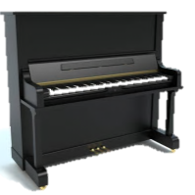
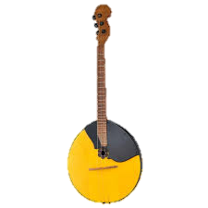
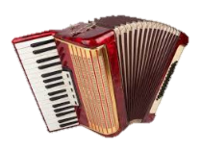
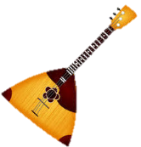
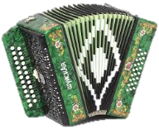

МБУ ДО «Детская школа искусств №17»
Объявляет набор детей от 6,6 до 9 лет
на 2025-2026 учебный год
на предпрофессиональные и общеразвивающие
программы в области искусства по специальностям:
Фортепиано – 4 человека
Домра – 2 человека
Аккордеон – 2 человека
Балалайка – 2 человека
Гармонь – 2 человека
Эстрадный вокал – 2 человека
На отделении платных образовательных услуг
осуществляется набор детей в возрасте от 4,6 до 5,6 лет
в музыкально-эстетический класс ДоМиСольки – 10 человек.
Справки и консультации по телефону:
(881831) 22500
С понедельника по пятницу с 9:00 до 17:00
Адрес: п.Березник ул. П.Виноградова, д.94
(2-й этаж)
Эл.почта: dshi17bux@mail.ru
Правила поступления на сайте ДШИ №17
https://dshi17.nubex.ru/sveden/common/
Вступительные прослушивания
пройдут:
29 мая (четверг) с 17.30-19.00 ч.
30 мая (пятница) с 17.30-19.00 ч.
Списки зачисленных после 6 июня.
п.Березник

